Slide 1

Κατασκευές
facebook.com/schoolspace.chania
http://www.schoolspace.gr

Slide 2



Αντιστάσεις

Slide 3
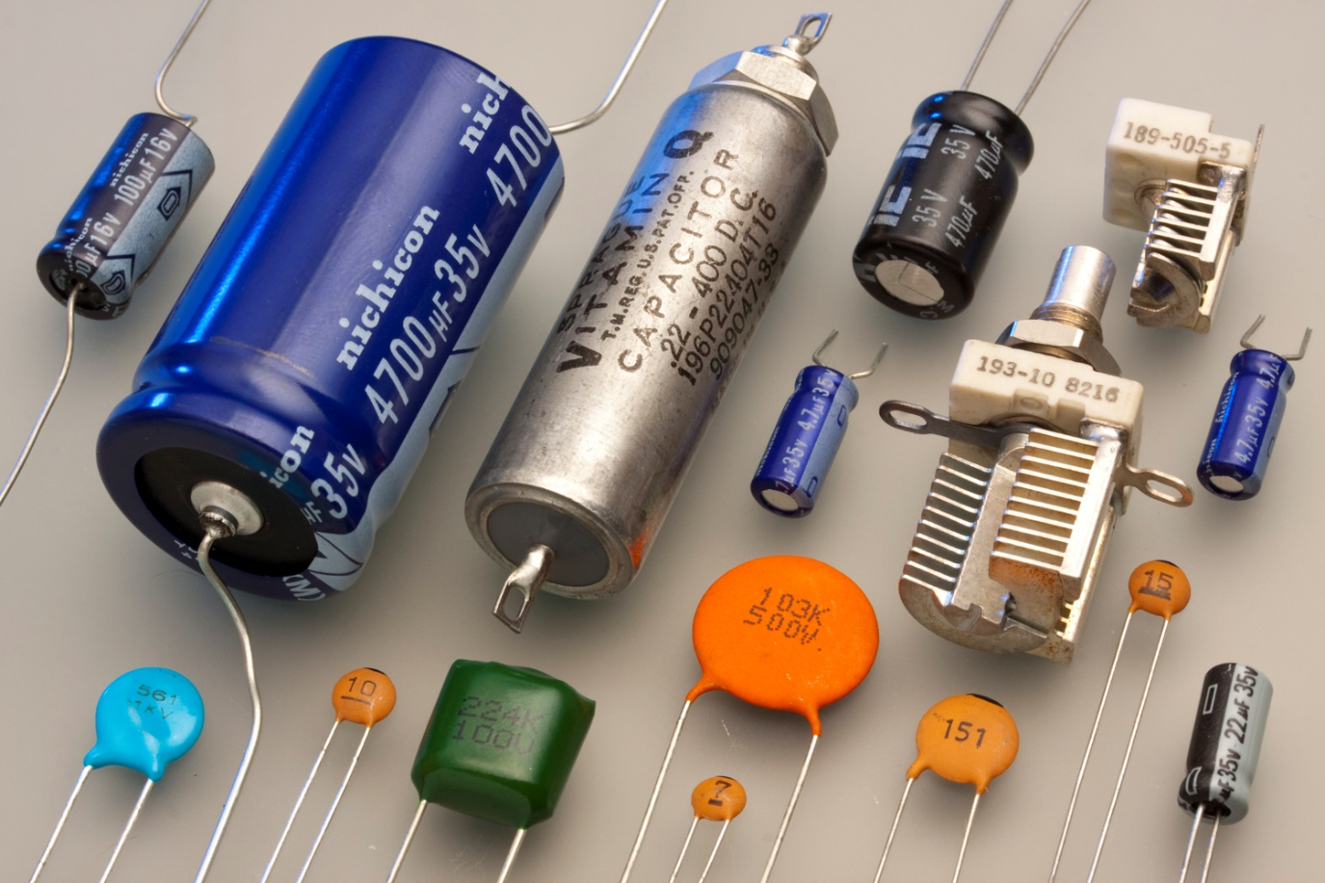
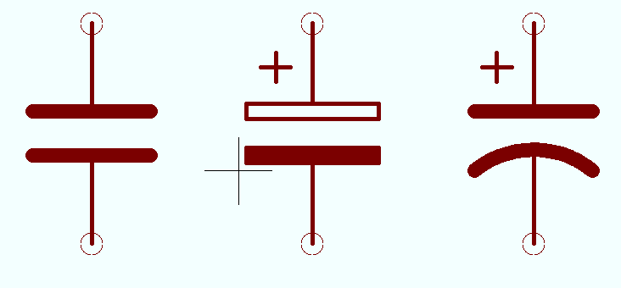
Πυκνωτές

Slide 4
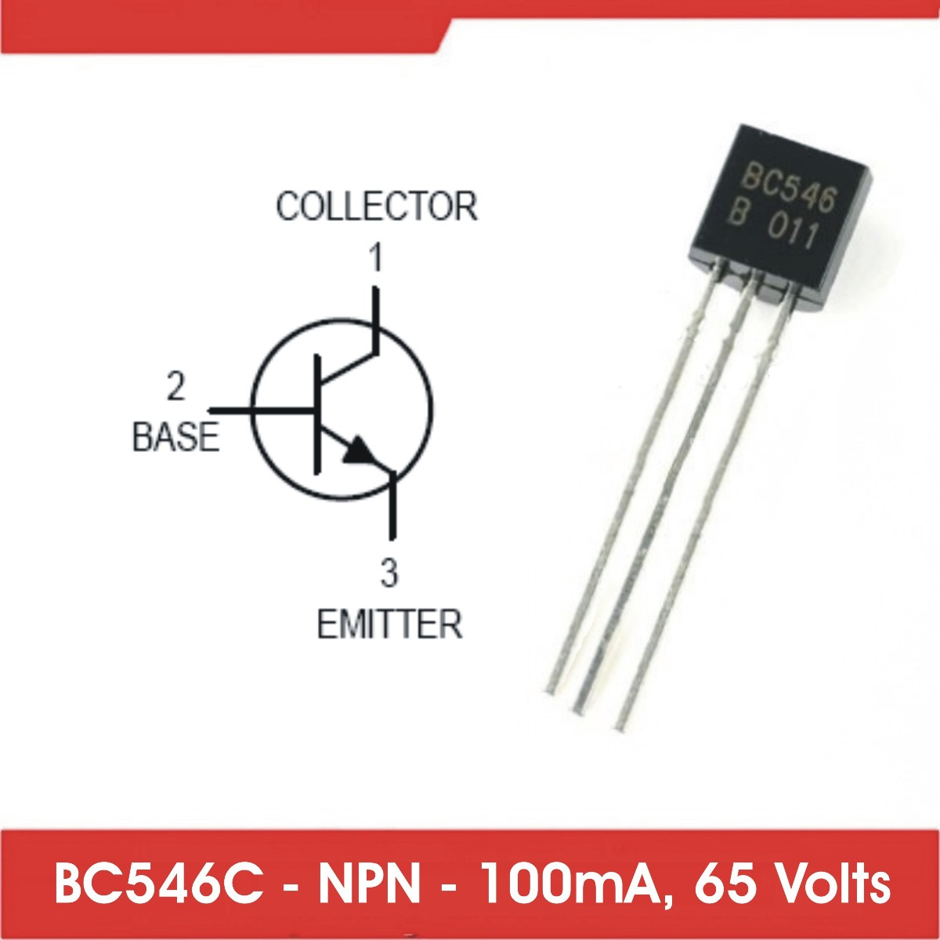
Τρανζίστορ
Συλλέκτης (C)
Βάση (B)
Εκπομπός (Ε)
Τρανζίστορ Γενικής Χρήσης
C B E

Slide 5
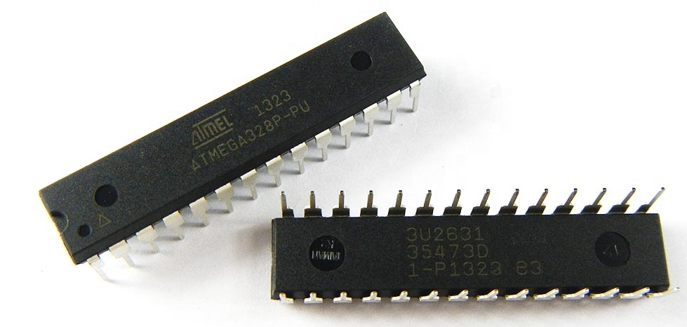
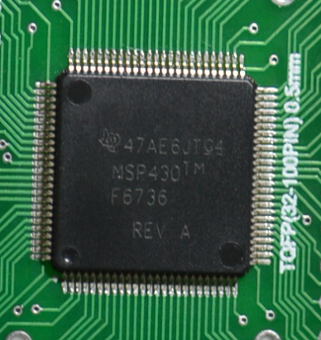
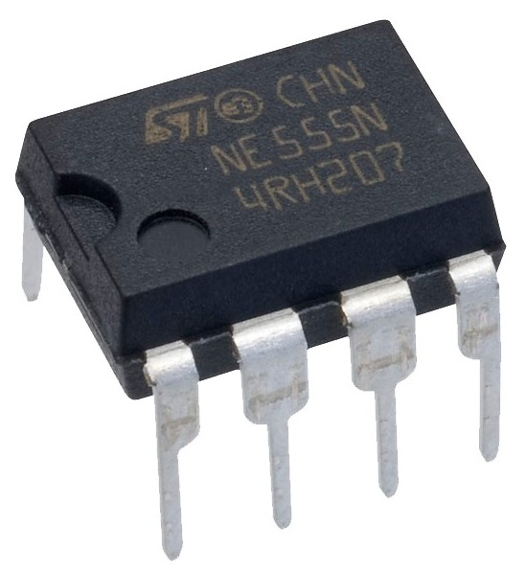
Ολοκληρωμένα Κυκλώματα

Slide 6
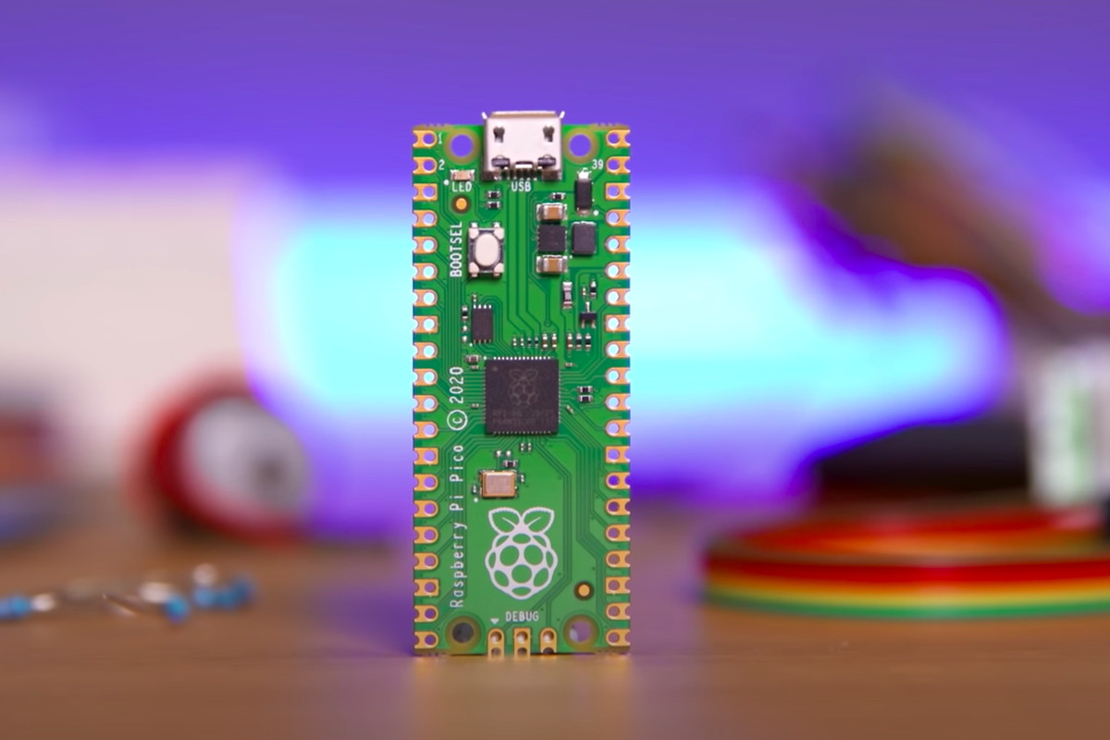
Μικροελεγκτές / Raspberry Pico

Slide 7
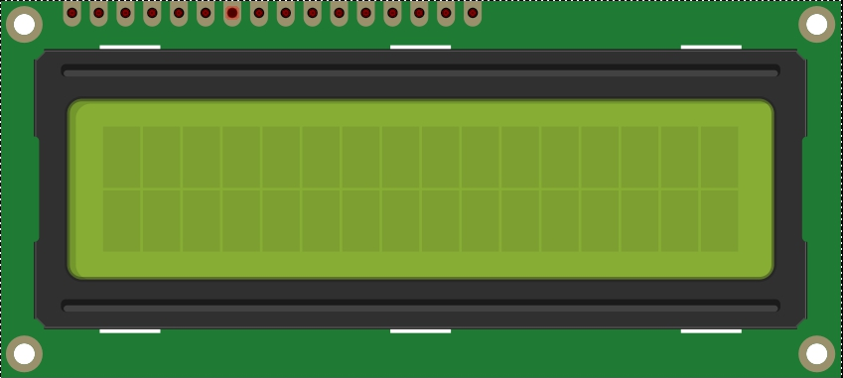
1
16
1,2 => Τροφοδοσία, 15,16 => Φωτισμός
3 => Ρύθμιση Αντίθεσης
4 => Εντολές
5 => Ανάγνωση / Εγγραφή
6 => Συγχρονισμός
7 – 14 => Δεδομένα

Slide 8
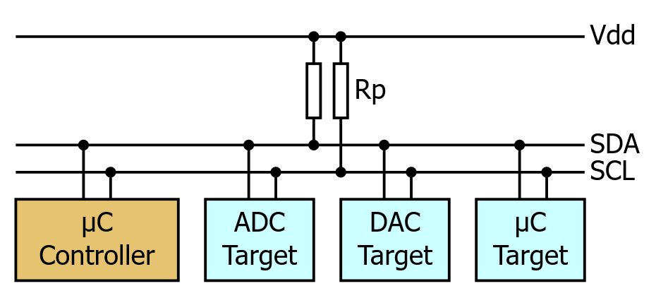
Πρωτόκολλο I²C (Inter-Integrated Circuit)
Κάθε συσκευή στο I²C έχει ενα αναγνωριστικό αριθμό
Μπορούμε να συνδέσουμε πολλές συσκευές μαζί!

Slide 9
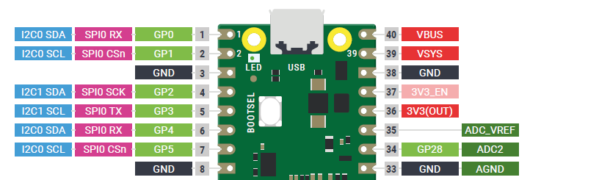
Pico I2C
Τροφοδοσία
Οθόνης
SDA => Serial DAta
SCL => Serial CLock

Slide 10
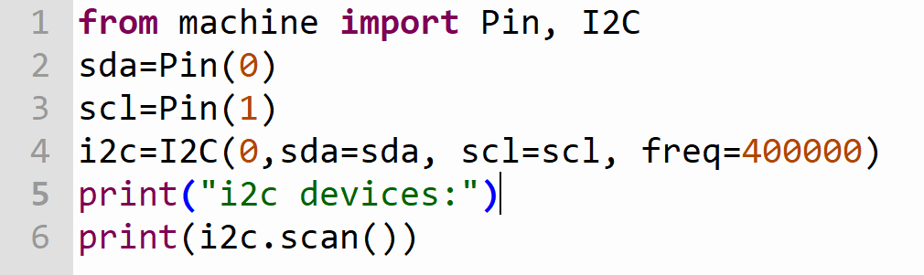
Ανίχνευση συσκευής I2C
O αριθμός που θα δείτε αναφέρεται στην οθόνη LCD
Στο pico σας: i2cscan.py

Slide 11
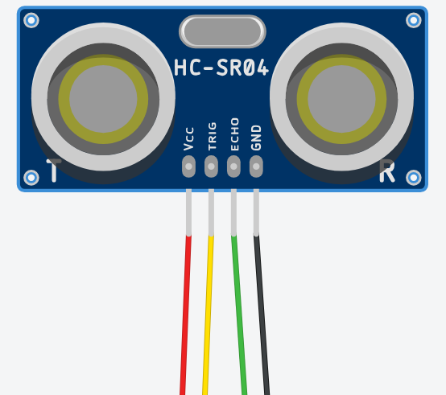
Υπέρηχοι
GP16 – Trigger
Εξοδος – Στέλνουμε σήμα για να παραχθεί ο υπέρηχος
GP17 – Echo
Είσοδος – Λαμβάνουμε σήμα στην αντανάκλαση
+5V
GP16
GP17
Μέσω διαιρέτη τάσης
GND

Slide 12
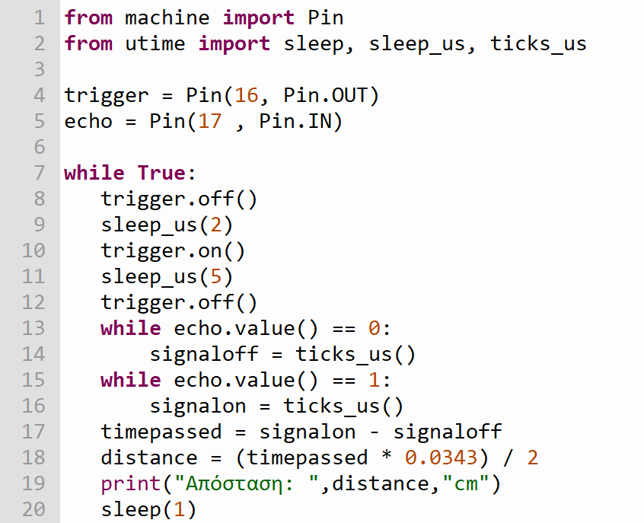
Μέτρηση απόστασης

